Slide 1

休みの日
第５課
できる日本語

Slide 2
動詞
HIỆN TẠI
QUÁ KHỨ
KHẲNG
ĐỊNH
Vます
Vました
PHỦ
ĐỊNH
Vません
Vませんでした
Notes:
May require more than one slide

Slide 3
練習
HIỆN TẠI
QUÁ KHỨ
勉強します
勉強しました
行きます
来ます
帰ります
食べます
飲みます
行きました
来ました
帰りました
食べました
べんきょう
飲みました
べんきょう
Notes:
May require more than one slide

Slide 4
おととい きのう きょう あした あさって
せんせんしゅう せんしゅう こんしゅう らいしゅう さらいしゅう
せんせんげつ せんげつ こんげつ らいげつ さらいげつ
おととし きょねん ことし らいねん さらいねん

Slide 5
あした、スーパーへ行きます。
きのう、レストランへ行きました。

Slide 6
練習
PĐ QUÁ KHỨ
PĐ HIỆN TẠI
飲みませんでした
勉強しませんでした
帰りませんでした
行きませんでした
来ませんでした
べんきょう
飲みません
食べませんでした
勉強しません
食べません
行きません
帰りません
来ません
べんきょう
Notes:
May require more than one slide

Slide 7
あした、日本語をべんきょうしません。
きのう、ごはんをたべませんでした。

Slide 8
Mẫu câu 1
Câu Nghi ấn với
Vますか・Vましたか。
きのう、何をしましたか。
きのう、何もしませんでした。
きのう、大学へ来ましたか。
いいえ、来ませんでした。
はい、来ました。
Notes:
May require more than one slide

Slide 9
あした、どこへいきますか。
アメリカへいきます
どこもいきません
(NVT+も＋Vphủ định)

Slide 10
きのう、どこへ行きましたか。
スーパーへいきました
どこもいきませんでした
(NVT+も＋Vphủ định)
CÂU HỎI QUÁ KHỨ

Slide 11
ひとりでV
NguoiとV
NoiでVhành động
V１。それからV２
VD：ごはんをたべます。それからビールをのみます

Slide 12
きのう、ハノイへ行きましたか。
はい、いきました
いいえ、いきませんでした

Slide 13

練習
Thứ 7 bạn Lan sẽ về quê.
土曜日、Lanさんがいなかへ帰ります。
Ngày 15 tháng sau, anh Kim sẽ đến đây.
来月の15日にKimさんがここへ来ます。
Trưa ngày hôm qua, tôi đã ăn cơm với thầy giáo.
きのうの昼、私は先生と食事しました。
Notes:
May require more than one slide

Slide 14
練習
Hôm qua tôi đã đi đến ngân hàng.
きのう、私は銀行へ行きました。
Thứ 7 tôi không đi học
土曜日、私は学校へ行きません。
Hôm qua tôi không làm gì hết
きのう、何もしませんでした。
Notes:
May require more than one slide

Slide 15
Mẫu câu ２
けさ、何か食べましたか。
はい、パンを食べました。
いいえ、何も食べませんでした。
Notes:
May require more than one slide

Slide 16
きのう ばん
どこか (へ)
昨日の晩、どこへ 行きましたか。
Tối hôm qua bạn đã đi đâu?
Tối hôm qua bạn có đi đâu không?
けさ た
今朝 何を 食べましたか。
何か(を)
Sáng nay bạn đã ăn gì?
Sáng nay bạn có ăn gì không?
ANSWER
何か(が)
あそこに 何が ありますか。
Ở đằng kia có cái gì?
Ở đằng kia có cái gì không?
はい、食べました。
あした あさ
明日の朝、何を しますか。
はい、パンを食べました。
何か(を)
Sáng mai bạn sẽ làm gì?
Sáng mai bạn có làm gì không?
Notes:
May require more than one slide

Slide 17
第５課
パート
PART
２
休みの後で

Slide 18
いいです
よくないです
形容詞・形容動詞
よかったです
【いAdj】
【なAdj】
よくなかったです
ひま
おいしいです
KHẲNG ĐỊNH
HIỆN TẠI
ひまです
おいしくないです
ひまではありません
ひまではありません
PHỦ ĐỊNH
HIỆN TẠI
おいしかったです
ひまでした
KHẲNG ĐỊNH
QUÁ KHỨ
おいしくなかったです
ひまではありませんでした
PHỦ ĐỊNH
QUÁ KHỨ
Notes:
May require more than one slide

Slide 19
【なAdj】
むずかしいです
やすいです
つまらない
おもしろいです
やさしいです
いそがしです
KHẲNG ĐỊNH
HIỆN TẠI
たのしいです
たかいです
むずかしくないです
PHỦ ĐỊNH
HIỆN TẠI
むずかしかったです
KHẲNG ĐỊNH
QUÁ KHỨ
むずかしくなかったです
PHỦ ĐỊNH
QUÁ KHỨ

Slide 20
いそがしい
やすい
たかい
むずかしい
おもしろい
やさしい
たのしい
つまらない

Slide 21
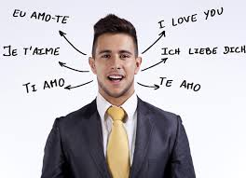
Mẫu hỏi
せんしゅう にちようび ばん
Tối chủ nhật tuần trước cậu có đi đâu không?
先週の日曜日の晩、どこか 行きましたか。
いいえ、どこも行きませんでした。
Không, tớ không đi đâu cả. Tớ xim phim ở nhà.
家で映画を見ました。
うち えいが み
えいが
そうですか。映画はどうですか。
Thế à. Bộ phim thế nào?
どうでしたか。
とてもおもしろいです。
Rất hay cậu ạ.
かったです。
Notes:
May require more than one slide

Slide 22
Chuyến du lịch tuần trước rất vui.
せんしゅう りょこう たの
先週の旅行はとても楽しかったです。
Bữa tiệc tối hôm kia không đông lắm.
ばん
おとといの晩のパーティーは
あまり人が多くなかったです。
Bây giờ tôi không rảnh nhưng tháng trước thì cực kỳ rảnh rỗi.
ひま
今は暇ではありませんが、
先月はたいへん暇でした。
せんげつ ひま
Notes:
May require more than one slide

Slide 23
おなか
あたま
のど
いたいです
が
あります
ねつ
が
かぜです。かぜでした
かぜをひきます。

Slide 24
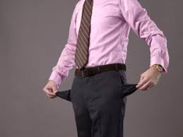
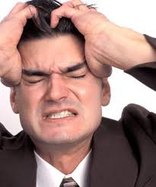
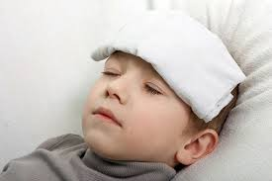
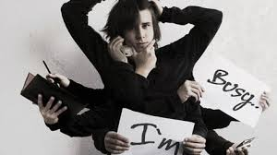
Vì
から
お金がありません
から、
いた
あたまが痛いです
から、
どこも
行きません
い
ねつ
熱があります
から、
いそがしいです
から、
Đặt ngay sau câu thể hiện lý do, nguyên nhân
Notes:
May require more than one slide

Slide 25
やす
まいばん の
ここのビールが安いですから、毎晩 飲みます。
Vì bia ở đây rẻ nên tối nào tôi cũng uống
た
おいしいですから、たくさん食べました。
Vì ngon nên tôi đã ăn rất nhiều
Aさんは かぜをひきましたから、
きょう やすみます。
Bạn A vì bị cảm nên hôm nay (sẽ) nghỉ
Notes:
May require more than one slide

Slide 26
じかん
い
時間が ありませんから、Hai Phong へ 行きません。
Vì không có thời gian nên tôi sẽ không đi Hải Phòng.
あした やす
こんばん
えいが み
明日は 休みですから、今晩 映画を 見ます。
Vì mai là ngày nghỉ nên tối nay tôi sẽ xem phim.
きのう よる
じ
べんきょう
昨日の夜 12時まで 勉強しましたから、 いま とても ねむいです。
Vì tối hôm qua học đến 12h nên bây giờ rất buồn ngủ
Câu trần thuật
Notes:
May require more than one slide

Slide 27


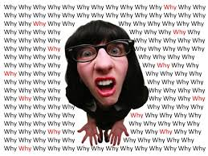
Mẫu câu 1
どうして V/A か。
どうして
か。
ねむいです。
きのう ねませんでしたから。
から
きのう
べんきょう
どうして
か。
昨日 勉強しませんでした。
わすれましたから。
た
どうして
たくさん食べました。
か。
おいしいですから。
の
どうして
ビールを飲みません。
か。
きらいですから。
Notes:
May require more than one slide

Slide 28


どうして 日本語を べんきょうしますか。
Tại sao bạn học tiếng Nhật?
だいがく
どうして FPT大学で べんきょうしますか。
Tại sao bạn học tại Đại học FPT?
あした
どうして 明日 日本語をべんきょうしませんか。
Tại sao ngày mai bạn không đi cùng chúng tôi?
せんげつ しゅうかん やす
どうして 先月 ２週間 休みましたか。
Tại sao tháng trước bạn nghỉ học 2 tuần vậy?
Notes:
May require more than one slide

Slide 29
第５課
パート
PART
３
今度の休みに

Slide 30
Mẫu câu 1
N が すき/きらいです。
サッカーがすきです。
さかながきらいです。
Notes:
May require more than one slide

Slide 31

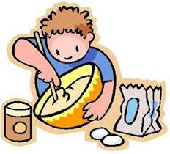

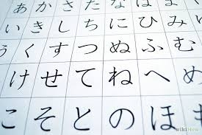



料理
りょうり
きみ
が
す
好き
です。
日本語
きら
嫌い
です。
アメリカ
スポーツ
Notes:
May require more than one slide

Slide 32
Mẫu hỏi NVT
なに が すき/きらいですか。
いちごがすきです。
くすりがきらいです。
Notes:
May require more than one slide

Slide 33
Mẫu hỏi NVT
なにが すきですか。
くだものがすきです。
どんなくだものがすきですか。
いちごがすきです。
Notes:
May require more than one slide

Slide 34
Mẫu hỏi NVT
だれがすきですか。
Aさんがすきです。
だれもすきじゃありません。
Notes:
May require more than one slide

Slide 35
Câu hỏi Yes/No
N がすき/きらいですか。
A：にくがすき/きらいですか。
B：はい、すき/きらいです。
いいえ、すき/きらいじゃありません。
Notes:
May require more than one slide

Slide 36
りょうり す
私は 日本料理が 好きです。
Tôi thích món ăn Nhật Bản.
うた す
私は この歌が あまり 好きではありません。
Tôi không thích bài hát này lắm.
す
私は 日本語が 好きですが、
日本の映画が 全然 好きではありません。
えいが ぜんぜん
Tôi thích tiếng Nhật nhưng hoàn toàn không thích các bộ phim Nhật Bản.
Notes:
May require more than one slide

Slide 37
Mẫu câu 1
だい
N が 大すき・大きらいです。
にくが 大すきです。
さかなが 大きらいです。
Notes:
May require more than one slide

Slide 38

おんがく
大好きです。
私は ベトナムの音楽が とても 好きです。
Tôi rất thích âm nhạc Việt Nam.
あたら
大きらいです。
私は キムさんの 新しいシャツが とても きらいです。
Tôi rất ghét chiếc áo mới của anh Kim.
私は あなたが 大好きです。
Tôi rất yêu em!
Notes:
May require more than one slide

Slide 39
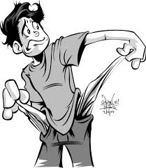
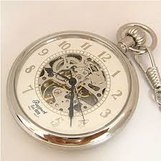
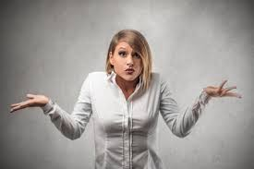
私は お金が ありません。
Tôi không có tiền.
とけい
私は この小さい 時計が 好きです。
Tôi thích chiếc đồng hồ nhỏ này.
かんたん
私は 簡単な人が きらいです。
Tôi ghét người đơn giản.
Notes:
May require more than one slide

Slide 40
1.Tôi ghét cá nhưng thích thịt
私はさかながきらいですが、肉がすきです。
2.Tôi thích người có dáng cao
私はせがたかい人がすきです。
3.Tôi thích nơi có nhiều hoa
私ははなが多いところがすきです。
4.Tôi thích nhà có vườn
私はにわがある家がすきです。
5. Tôi ghét nơi ồn ào
私はにぎやかなところがすきです。

Slide 41
Mẫu câu 2
N（ところ、もの、人）がほしいです。
いま、こいびとがほしいです。
NがたくさんA
まだひるごはんをたべませんから
Notes:
May require more than one slide

Slide 42
Câu hỏi
N （ところ、もの、人）がほしくないです。
ほしいです。
ほしくないです。
→
A：いま、何がほしいですか。
B：おかねがほしいです。
oｒ B：何もほしくないです。
Notes:
May require more than one slide

Slide 43
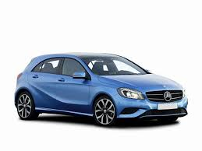
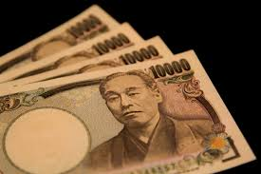


今 何が ほしいですか。
Bây giờ bạn muốn có cái gì?
くるま
車が ほしいです。
お金が ほしいです。
こいびと
恋人が ほしいです。
何も ほしくないです。
Notes:
May require more than one slide

Slide 44
Câu hỏi
N がほしいですか。
A：いま、おかねがほしいですか。
はい、ほしいです。
いいえ、ほしくないです。
Notes:
May require more than one slide

Slide 45
1.Tôi muốn nhiều tiền
私はお金がたくさんほしいです。
2.Tôi muốn người yêu
私はこいびとがほしいです。
3.Tôi muốn bạn người Nhật
私は日本人のともだちがほしいです。
た
4.Tôi muốn xe hơi đắc tiền
私は高いくるまがほしいです。
いえ
5. Tôi muốn nhà lớn và đẹp
私は大きいです。そしてきれいな家がほしいです。

Slide 46
1.Tôi không muốn người xấu
私はわるい人がほしくないです。
た
くるま
2.Tôi không muốn xe hơi đắc tiền
私は高い車がほしくないです。
おかね
3.Tôi không muốn nhiều tiền
私はお金がたくさんほしくないです。

Slide 47
Mẫu câu 3
Vます＝＞Vたいです
た
→
食べたいです。
食べます。
→
い
行きます。
→
行きたいです。
み
見ます。
→
見たいです。
Notes:
May require more than one slide

Slide 48
た
1.Tôi muốn ăn bánh kem
私はケーキを食べたいです。
2.Tôi muốn đi Nhật
私は日本へ行きたいです。
の
3.Tôi muốn uống sinh tố dâu
3.私はイチゴのジュースを飲みたいです。

Slide 49
Mẫu hỏi
何を（が）Vたいですか。
今、何をしたいですか。
サッカーをしたいです。
or
何もしたくないです。
Notes:
May require more than one slide

Slide 50


私は 日本へ 行きたいです。
Tôi muốn đi Nhật.
べんきょう
私は この大学で 勉強したくないです。
Tôi không muốn học tại trường đại học này.
こいびとに 会いたいです。
Tôi muốn gặp người yêu
じぶん かいしゃ つく
私は 自分の会社を 作りたくないです。
が
Tôi không muốn mở công ty riêng.
Notes:
May require more than one slide

Slide 51
Mẫu hỏi
Vたいですか。
日本へ行きたいですか。
はい、行きたいです。
いいえ、行きたくないです。
Notes:
May require more than one slide

Slide 52

Mẫu câu
行きます
N1
【PLACE】
Vます
へ
に
来ます
N2
帰ります
DANH ĐỘNG TỪ
Notes:
May require more than one slide

Slide 53
Bảng chia động từ
グループ１
書きます 読みます
帰ります 買います
漢字 iます
90%
グループ２
食べます 教えます
漢字 eます
漢字ます
寝ます 見ます
10%
起きます 借ります
漢字 iます
(Ngoại lệ)
グループ３
します
買い物します 勉強します
Nします
来ます

Slide 54
けっこんします kết hôn
かいものします mua sắm
べんきょうしますhọc
りょこうしますdu lịch
そうじします dọn dẹp
せんたくします giặt quần áo
しょくじします dùng bữa
デパートへかいものにいきます

Slide 55
スーパーへシャツをかいにいきます。
たいいくかんへテニスにいきます

Slide 56
なにをしにVか
らいしゅう
来週 ホーチミンへ あそびに いきます。
Tuần sau (tôi sẽ) đi TP.HCM chơi.
らいねん
来年 国へ けっこんに かえります。
Sang năm (tôi sẽ) về nước cưới vợ (kết hôn)
Với
DANH ĐỘNG TỪ
có thể
ghép trực tiếp
Notes:
May require more than one slide

Slide 57
べんきょう
1.đi Mỹ để học
アメリカへ勉強に行きます。
はたら
2. đi Hà nội để làm việc
ハノイへ働きに行きます。
あ
3.Về nhà gặp mẹ
うちへははに会いに帰ります。
か
4.đi siêu thị mua áo sơ mi
スーパーへシャツを買いに行きます。
か もの
デパートへ買い物に行きます。
５．Đi trung tâm thương mại để mua sắm。

